Slide 1
Byron Estuardo Aguilar Zuleta grado:4to mecánica

Slide 2
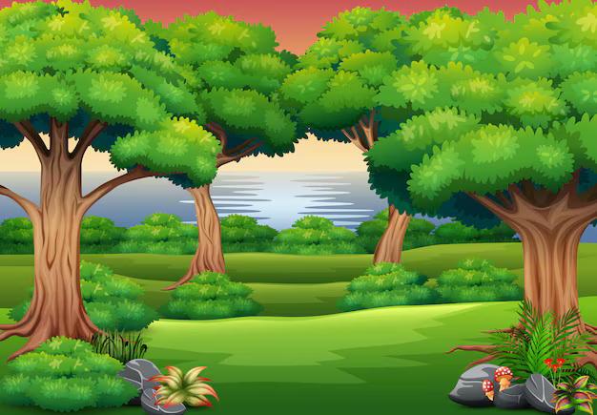
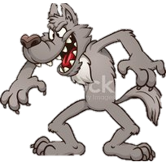

TE VOY A COMER
UN LOBO
WUAJAJA
AYUDAAAAA¡¡¡

